Slide 2
Особенности преемственности
между детским садом и школой на основе разновозрастной
со-бытийной общности
Выступающий: 12. Трошина Елена Владимировна,
Ярославская область г. Гаврилов – Ям

Slide 3
12. Обеспечение преемственности дошкольного, начального общего и основного общего образования

Slide 4
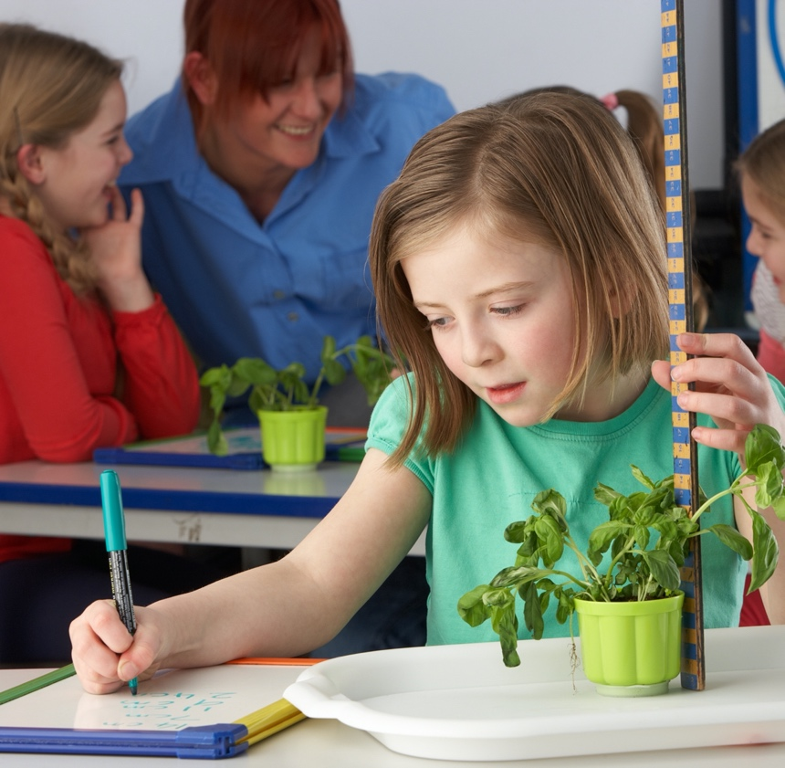
Обеспечение преемственности между дошкольном и начальным общим образованием одна из сложных задач при реализации стандартов ДО и НОО

Slide 5
Основные образовательные программы детского сада и школы как модель реализации преемственности
Разделы программ

Slide 6
Целевой раздел
Цель интеграции детского сада и школы – личностное
развитие ребенка
Ведущая идея – становление индивидуальности ребенка в
совместной деятельности
Основы организации совместной деятельности
реализация через детские сообщества
взаимосвязь между старшими и младшими детьми
учет потребностей детей

Slide 7
Целевой раздел
Концептуальная основа совместной деятельности
системно – деятельностный подход
личностный подход
Образовательное со-бытие
как форма организации образовательной деятельности детей

Slide 8
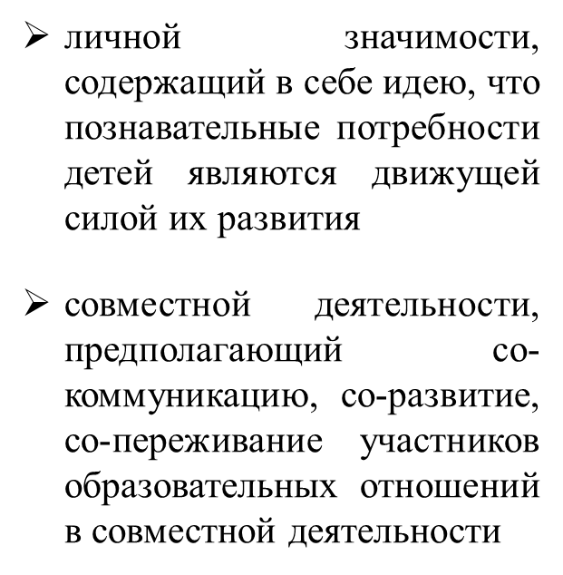
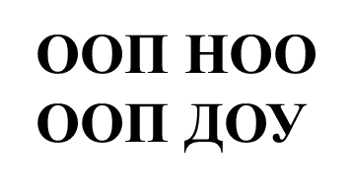
Целевой раздел

Slide 9
Целевой раздел
Планируемые результаты

Slide 10
Содержательный раздел
Алгоритм образовательного со-бытия
Формирование потребности
Формирование образа желаемого результата
Формирование мотивации
Целеполагание
Планирование
Деятельность
Оценка результатов

Slide 11
Содержательный раздел
Единые образовательные технологии
Проектная деятельность
Исследовательская деятельность
Игровая деятельность
Проблемное обучение
Метод открытых задач
Формирующее оценивание

Slide 12
Организационный раздел
Повышение профессиональной компетентности педагогов
Курсы повышения квалификации
Творческая группа
Регулярный методический семинар
1) практикумы
2) игры
3) тренинги
4) мастер - классы

Slide 13
Разновозрастное сотрудничество для дошкольников:

Slide 14
Разновозрастное сотрудничество дает возможность школьникам:

Slide 15
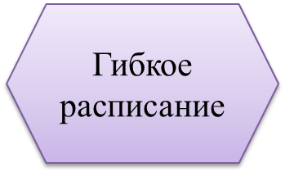
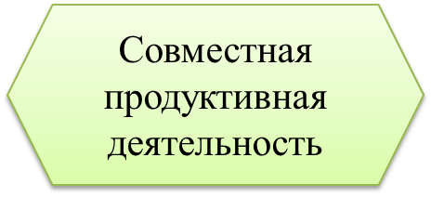
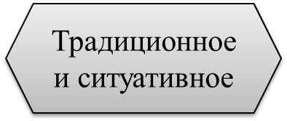
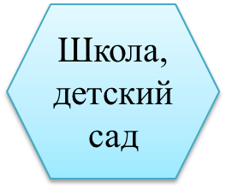
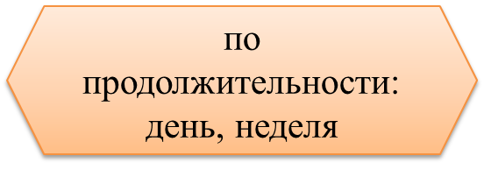
Особенности организации образовательного со-бытия:

